Slide 1


Slide 2
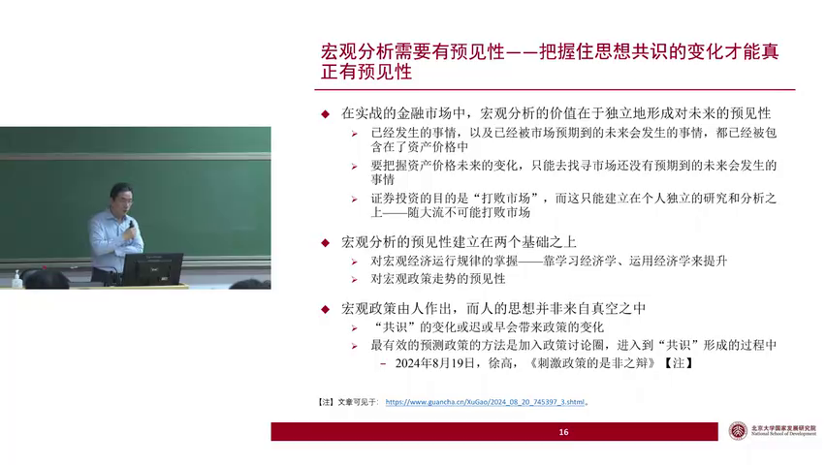
Notes:
1. 宏观经济分析的核心在于预测未被市场预期的未来事件，这基于对经济运行规律的掌握和宏观政策走势的预判，要求分析师独立思考，避免依赖小道消息，而是通过参与政策讨论形成共识，影响政策方向。
2. 投资的目标是超越市场表现，这需要深入研究和独立判断，而非跟随大众观点，强调个人研究的价值，以及通过科学方法和逻辑清晰地分析问题，避免哗众取宠的言论。
3. 宏观政策的预测需关注决策者思想的变化，这通过参与政策讨论过程，了解并影响共识的形成，进而预判政策动向，强调在政策讨论中发挥积极作用的重要性。
4. 经济分析应基于科学态度和实事求是的原则，清晰阐述观点，避免云山雾绕的表达，通过有理有据的论述，参与宏观政策的讨论，而非简单抛出吸引眼球但缺乏深度的观点。
5. 经济发展的源泉在于消费和储蓄决策，这是经济为何发展的根本问题，强调从最基础的经济活动出发，理解经济发展的动力和机制。

Slide 3
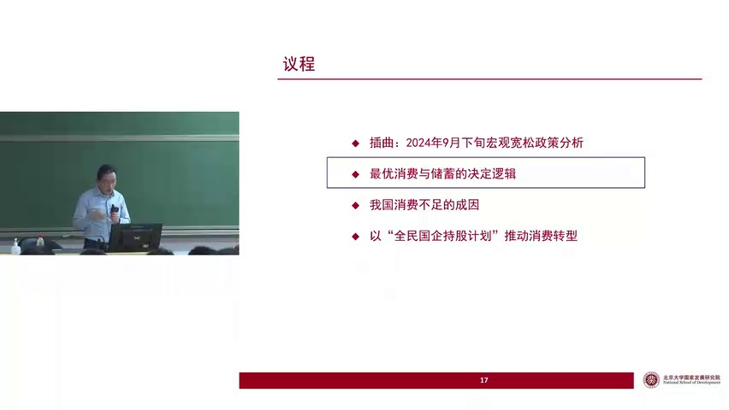

Slide 4
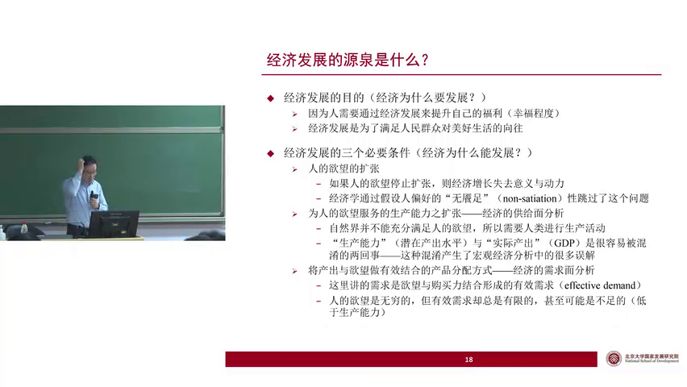
Notes:
1. 经济发展的目的是提升人民群众的福利和满足对美好生活的向往，这是国内外普遍认可的目标。
2. 经济能发展的三个必要条件包括：人的欲望扩张、生产能力的扩大以及产出与欲望的有效结合。
3. 生产能力的扩大是为弥补自然界供给与人类欲望之间的差距，确保经济持续发展。
4. 有效结合产出与欲望的关键在于合理的分配方式，避免市场需求不足导致的生产与需求错配。
5. 人的欲望与生产能力相互影响，生产活动不仅能满足现有需求，还能创造新的欲望，推动经济持续发展。

Slide 5
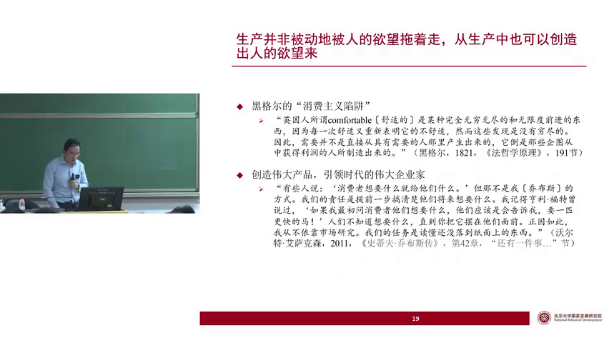
Notes:
1. 对话探讨了供给创造需求的概念，指出企业家通过创新产品（如香水、苹果手机）引领消费者需求，推动经济发展。
2. 以撸猫为例，说明供给方（猫）也能创造需求（撸猫行为），强调供给与需求之间的动态关系。
3. 引用乔布斯和亨利福特的观点，强调企业家应预见并创造未来需求，而非被动满足现有需求。
4. 讨论欲望的扩张与供给的关系，指出供给创新能够主动带动需求增长，而非单纯依赖需求自然增长。
5. 虽然对话后半部分转向宫颈炎和血炎，但前文核心讨论了供给与需求的互动，以及企业家在其中的角色。

Slide 6
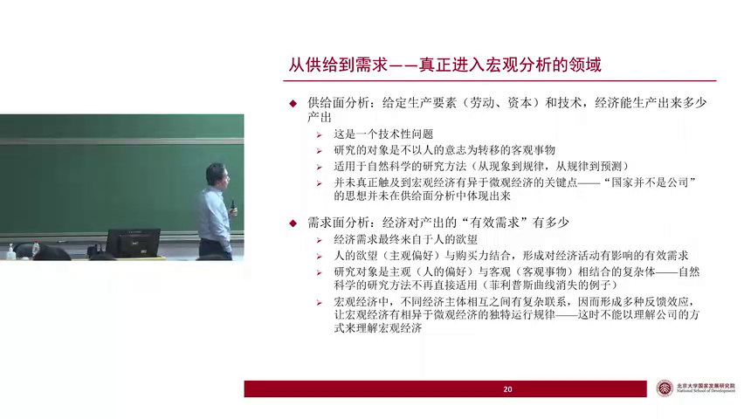
Notes:
1. 供给面分析回顾了增长计量方法，将GDP增速分解为劳动、资本和技术的贡献，以及企业生产方式选择对产出的影响，但未触及宏观经济与微观经济的关键差异。
2. 需求面分析引入了人的欲望、购买力和主观意识，标志着宏观经济研究从技术性问题转向主观与客观相结合的复杂性研究。
3. 宏观经济与微观经济的区别在于，国家并非公司，其经济活动受有效需求影响，而有效需求不足是长期经济增长的瓶颈。
4. 西方主流经济学倾向于从供给链研究长期经济增长，但忽视了需求面分析，导致对宏观经济复杂性的理解不足。
5. 真正的宏观分析需结合理性经济学和综合经济学方法，深入理解宏观经济的复杂性和趣味性，超越将宏观经济简单类比为企业研究的肤浅观点。

Slide 7
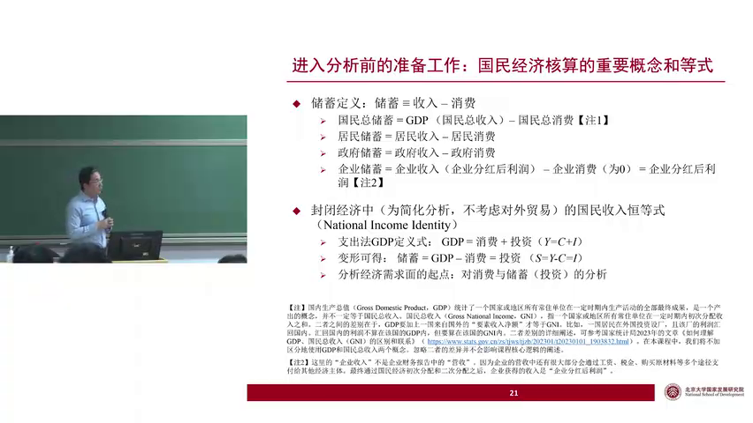
Notes:
1. 储蓄定义为收入减消费，适用于个人、企业和国家层面，国民总储蓄等于GDP减国民总消费。
2. GDP与国民总收入（GNI）的区别在于是否包含本国居民在国外的收入，课程中简化处理两者关系。
3. 封闭经济中，储蓄等于投资，即GDP等于消费加投资，无对外贸易影响。
4. 居民消费占GDP比重受人均GDP影响，世界各国家在不同人均GDP水平上存在平均值，用以分析需求链结构。
5. 企业储蓄等于企业分红后的剩余利润，企业消费为0，强调企业收入与财务报表收入的区别。

Slide 8
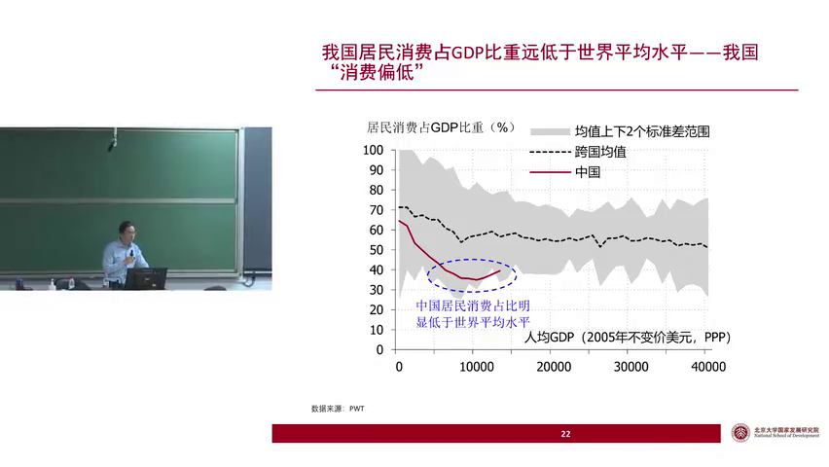
Notes:
1. 中国居民消费占比显著低于全球平均水平，改革开放后人均GDP提升但消费占比下滑，与全球趋势形成对比。
2. 中国政府消费虽占一定比例，但即便加入政府消费，中国总消费占比仍低于世界其他国家，储蓄率则远高于全球平均水平。
3. 中国储蓄率高企，主要由居民部门和非金融企业部门共同贡献，这一现象与消费占比低形成经济活动的两面。
4. 储蓄与消费比例的特殊结构，反映了中国经济发展模式中储蓄和投资的主导地位，对经济结构有深远影响。
5. 分析中国储蓄率高、消费占比低的原因，需关注居民、非金融企业和金融机构三大部门的储蓄行为，理解其背后的经济逻辑。

Slide 9
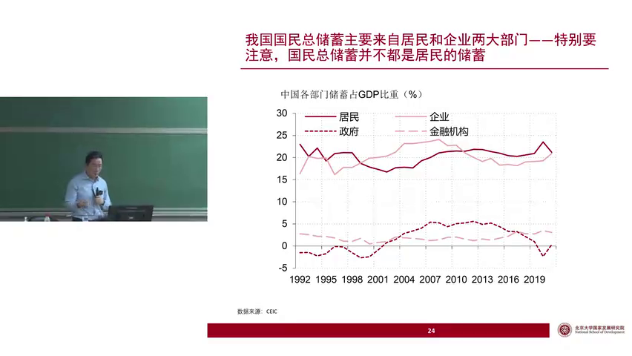
Notes:
1. 对话讨论了中国消费水平偏低的事实，强调这是基于数据的客观陈述，而非价值判断。
2. 指出消费偏低与消费不足是两个不同的概念，前者为事实描述，后者涉及价值评价。
3. 分析储蓄来源，指出企业部门和居民部门的储蓄共同构成总体储蓄。
4. 提醒在讨论经济现象时，应区分事实判断与价值判断，避免将两者混淆。
5. 强调在经济分析中，数据的准确性和分析的客观性至关重要，避免主观臆断。

Slide 10
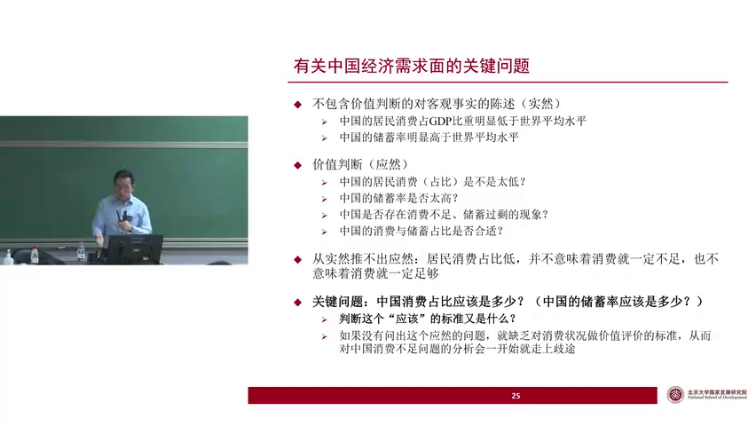
Notes:
1. 对话讨论了中国消费占比和储蓄率是否合适的问题，强调在进行应然分析时需要先设定判断标准。
2. 指出许多人讨论中国消费不足时，忽略了基础问题：中国消费占比应该是多少，缺乏明确的评价标准。
3. 强调即使消费数据因灰色收入被低估，也不能直接证明中国不存在消费不足的问题，两者属于不同层面的讨论。
4. 提倡将复杂问题拆解为可处理的小问题，以逐步解决，如中华民族伟大复兴的宏观议题需细化为具体小问题。
5. 最终，对话强调经济发展应以满足人民群众对美好生活的向往为目标，最大化消费者福利和效用是评判消费占比合理性的根本指标。

Slide 11
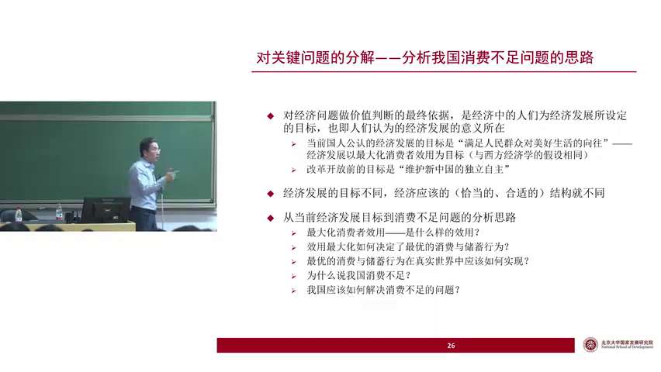
Notes:
1. 经济发展目标的不同决定了经济结构的合理性，如新中国初期为维护独立，重工业和国防工业的积累最大化被优先考虑，导致消费占比低，但在追求人民群众福利最大化时，高消费占比更为适宜。
2. 以福利效率为目标，讨论如何衡量消费者效用最大化，分析消费与储蓄或投资行为如何影响消费者效用，以此作为评价经济结构的标尺。
3. 探讨最优消费储蓄行为在现实世界中的实现路径，将理论分析与实际操作相结合，为解决消费不足问题提供依据。
4. 评价我国当前消费结构是否合理，基于福利效率目标，分析消费不足的原因，为后续解决方案的提出奠定基础。
5. 提出解决消费不足问题的具体措施，结合经济发展目标和现实情况，探索促进消费增长的有效途径，以实现经济结构的优化和福利效率的提升。

